Slide 1

Object-orientet programming C#
Čas 2

Slide 2
Uvod
Objektno-orijentisana paradigma
Definicija pojmova u objektnom programiranju
OOP u C#
Enkapsulacija
Nasljeđivanje
Polimorfizam
Apstraktne klase
Interfejsi

Slide 3
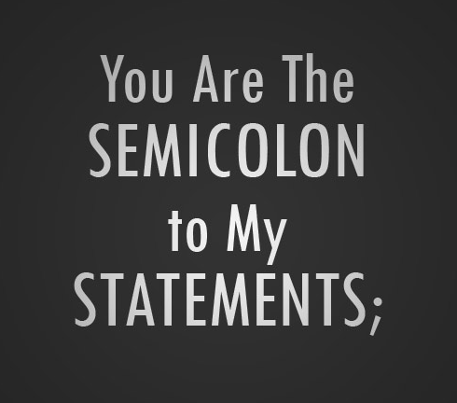
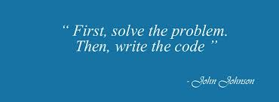

Slide 4
OOP paradigma
Ljudi razmišljaju o stvarima oko sebe na objektno-orijentisan način.
Svaki objekat posjeduje određene karakteristike, svojstva, atribute te ponašanja.
Prednost OOP pristupa je fokus na objekte, prirodnije modeliranje, objedinjavanje atributa te ponašanje objekata.
Šta je objekat?
Objekti su obično „nešto“, na primjer, osoba, prevozno sredstvo, mašina...
Objekti imaju podatke, na primjer, ime, prezime, godina proizvodnje, opis...
Objekti posjeduju akcije, na primjer, stopiranje, pokretanje, upis, čitanje, preračunavanje...

Slide 5
OOP paradigma
Šta je objektno-orijentisani jezik?
Da bi određeni programski jezik bio objektno-orijentisan on mora biti organizovan oko objekata. To znači da jezik mora podrazumjevati i podršku za:
Ekapsulaciju
Nasljeđivanje
Polimorfizam
Apstrakciju

Slide 6
Šta je klasa, šta je objekat?
Šta je klasa?
Klasa je osnovna gradivna jedinica svih OOP programa. Ona je difinisani složeni tip podataka sastavljen od atributa i metoda. Predstavlja osnovni nacrt „blueprint“ za određeni objekat.
Definiše karakteristike objekta, uključujući svojstva tipova podataka koje objekat može da sadrži i metoda koje opisuju ponašanje objekta. Ove karakteristike određuju kako će drugi objekti pristupati klasi i kako će raditi sa podacima koje sadrži ciljani objekat.
Šta je objekat?
Objekat je instanca klase. Ako je klasa nacrt, onda je objekat ono što je kreirano iz nacrta.
Klasa je definicija „nečega“, objekat je to „nešto“.
Nacrt naše kuće je klasa, kuća u kojoj živimo je objekat.

Slide 7
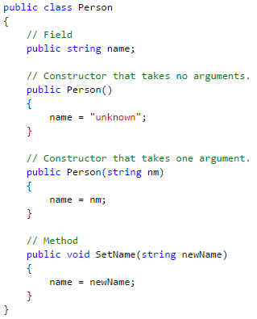
Definisianje klase i kreiranje objekta
Za definisanje klase koristi se ključna riječ class prije naziva klase.
Kada se kreira klasa kreira se novi tip u aplikaciji.
Da bi se koristio novi tip potrebno je instancirati objekat te klase, instaciranje pomoću ključne riječi new.
Person onePerson = new Person();
Nakon inicijalizacije moguće je prisutpiti članovima klase.
onePerson.name = „Michael“;
Pristup metodi:
onePerson.SetName(„John“);

Slide 8
Objekti
Svaki objekat klase Person koji je kreiran je odvojen objekat:
Person marketingPerson = new Person();
Person developerPerson = new Person();
Person qaPerson = new Person();
qaPerson.Name = „Mike Inner“, ne mijenja stanje objekata marketingPerson i developerPerson.
Kada se instanciraju objekti u memoriji se rezerviše određeni prostor za objekat. Kada objekat više nije potreban postoji automatski način za njegovo brisanje a to je garbage collection.

Slide 9
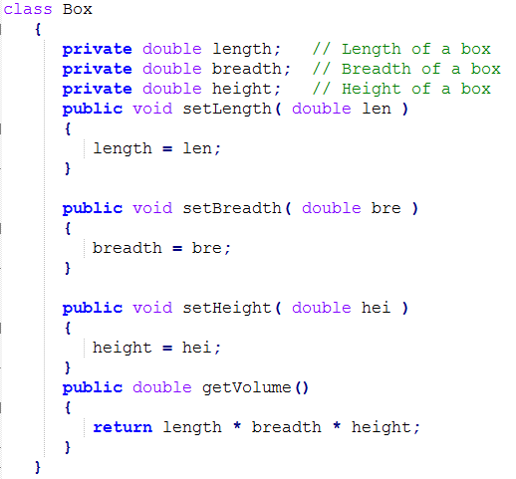
Prava pristupa
Pravima pristupa definišemo domen atributa klase u aplikaciji. Bitno je razumjeti funkcionisanje prava pristupa jer je krucijalno znati kako koristiti članove klase.

Slide 10
Prava pristupa
Deklaracija | Definicija
Public | Pristup nije ograničen. Svaka klasa može pristupiti članu.
Private | Pristup je ograničen samo na klasa u kojem je definisan tip. Samo klasa koja sadrži ovaj tip može mu i pristupiti.
Internal | Pristup je ograniče na assembly. Klasa sa istim assembly fajlom može pristupiti.
Protected | Pristup je ograničen samo na klasu gdje je definisan tip i klase koje nasljeđuju klasu gdje se definiše tip.
Protected internal | Pristup je ograničen na klasu i klase koje nasljeđuju klasu gdje se definiše tip. Klase sa istim assembly fajlom imaju pristup tipu.

Slide 11
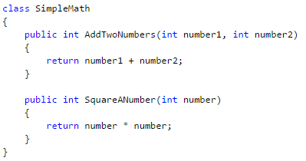
Metode članice klase
Metode su članovi klase koji se koriste da definišu određenu akciju nad objektom klase.
Pravila za definisanje metode članice klase:
U deklaraciji metode potrebno je definisati povratni tip. Ako metoda nije dizajnirana da ima povratni tip onda je ona tipa void.
Kada se poziva metoda potrebno je poklopiti njen broj ulaznih parametara, uključujući povratni tip, tačan broj, njihov poredak i tip. Naziv metode i lista parametara se nazivaju potpis metode.
Povratna vrijednost metode te njeni argumenti mogu biti tipa klase koja se upravo definiše.

Slide 12
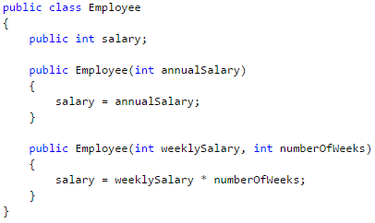
Konstruktori
Konstruktori su specijalne funkcije klase. Imaju isto ime kao i klasa. Služe za kreiranje objekata i inicijalizacije podataka članova klase.
Pozivaju se automatski pri kreiranju objekta. Nemaju povratni tip. Moguće je definisati više konstruktora.
Mogu imati prozivoljan broj parametra a mogu biti i bez parametara. Parametar konstruktora ne može biti tipa svoje klase.
Može biti upućivač ili pokazivač na primjerak vlastite klase.
Nije dozvoljena upotreba riječi void.

Slide 13
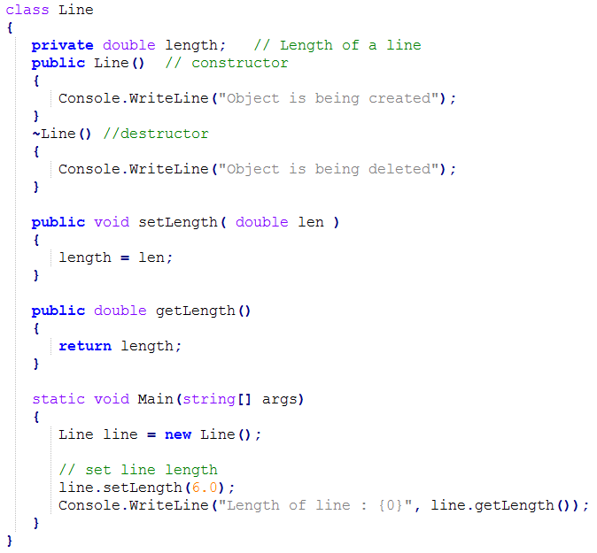
Destruktori
Imaju isto ime kao i klasa sa dodatom „~“ ispred imena.
Nemaju argumente, povratni tip, nije ih moguće preklopiti.
Izvršavaju se kod uništavanja objekta, pozivaju se automatski.
Mogu biti vrlo korisni u slučajevima oslobađanja memorije prije nego što program završi sa radom.

Slide 14
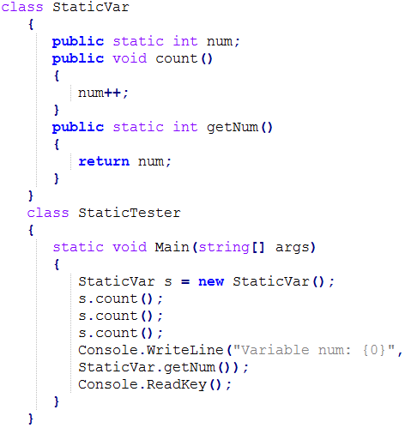
Statički članovi klasa
Klase mogu da sadrže i statičke članove, kao atribute i metode.
Statički članovi su asocijativni sa klasom, ne sa posebnim objektom te klase. Statički članovi su korisni kada je potrebno inicijalizovati i koristiti jednu vrijednost koja je zajednička za sve instance klase.
Zato što statički članovi klase pripadaju klasi, oni se mogu korisiti kroz klasu, ne kroz instancu klase.
Definišu se ključnom riječi static ispred povratnog tipa člana klase. Statiče varijable mogu biti inicijalizovane izvan funkcija članica klase ili definicije klase.

Slide 15
Enkapsulacija
Enkapsulacija je definisana kao proces ograničavanja pristupa atributima klase.
Enkapsulacija je implementirana kroz prava pristupa.
Modifikator prava pristupa definiše domen i vidiljivost člana klase.
Property („svojstvo“)
Properties su imenovani članovi klasa, struktura i interface-a. Oni su nadogradnja za privatna polja klasa. Koriste se kao logičke tačke pristupa za privatna polja i definišu kako je moguće čitati i upisavati vrijednosti u članove klase.
Properties, definišu šta je moguće uraditi sa ciljanim atributom, pročitati, upisati vrijednost ili oboje.
Getter, Setter

Slide 16
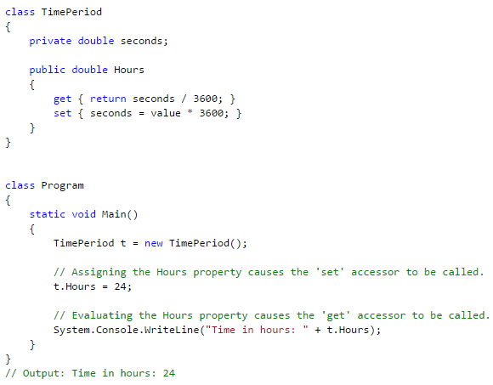
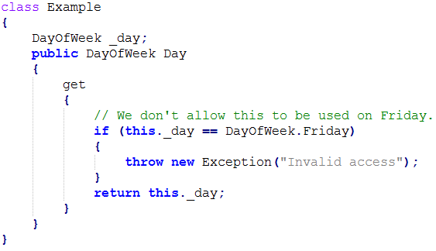
Properties
Get implementacija mora da vrati vrijednost. Može da pristupi bilo kojem članu klase.
Set implementacija prima implicitni argument „value“. Ovo je vrijednost koja se dodjeljuje atrbutu.

Slide 17
Nasljeđivanje - Inheritance

Slide 18
Pojam nasljeđivanja
Jedan od najvažnijih OOP koncepata.
Princip OOP nasljeđivanja omogućava kreiranje generalizovane klase te njeno naslijeđivanje u više specijaliozvane klase.
Generalna klasa se naziva bazna, osnovna ili roditelj klasa.
Više specijalizovane klase se nazivaju izvedene klase. Izvedene klase nasljeđuju svojstva i metode iz osnovne klase.
Nasljeđivanje dozvoljava definisanje zajedničkog seta ponašanja, definisanih metoda i atributa da budu uključeni u osnovnoj klasi te da se mogu iskoristiti u izvedenoj. To podrazumjeva kreiranje novog više specifičnog tipa od već postojećeg.

Slide 19
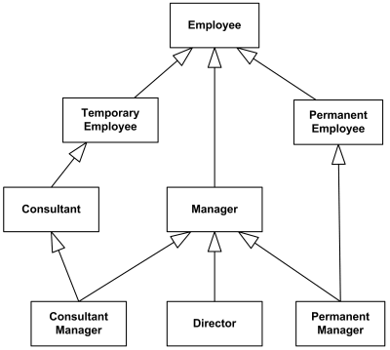
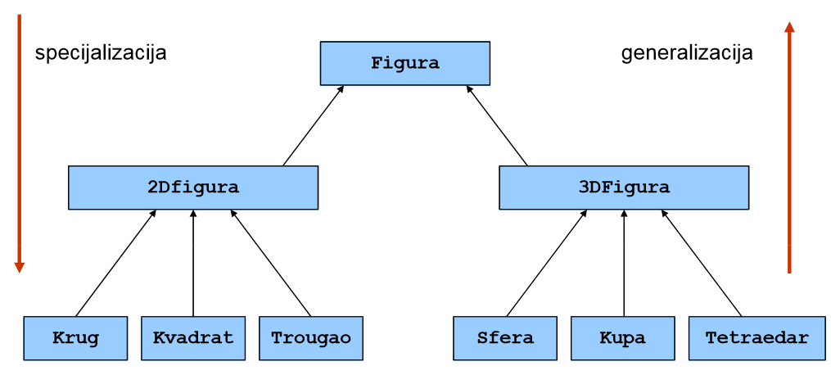
Relacije nasljeđivanja

Slide 20
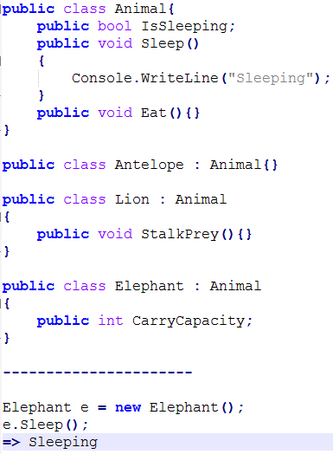
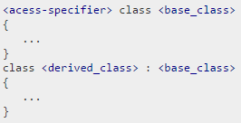
Nasljeđivanje u C#
Klasa može biti nasljeđena iz više klasa ili interface-a.

Slide 21
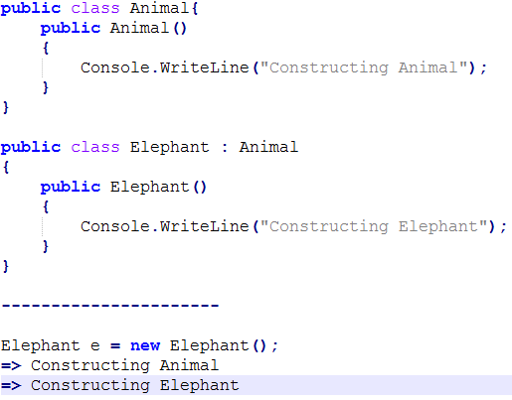
Inicijalizacija osnovne klase
Osnovna klasa se kreira prije nasljeđene klase.
Zato što izvedena klasa nasljeđuje osnovnu klasu, osnovna klasa se mora instancirati prije izvedene.

Slide 22
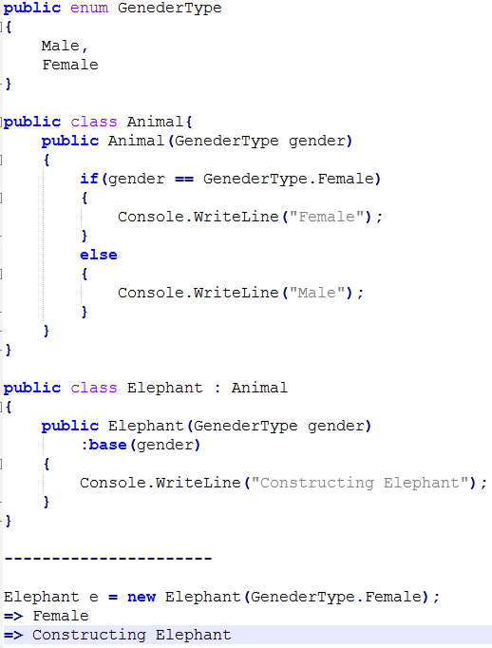
Poziv specifičnog konstruktora
Moguće je iskoristiti ključnu riječ base u konstruktoru izvedene klase za poziv konstruktora osnovne klase.
Ako osnovna klasa nema podrazumjevani konstruktor mora se izvršiti poziv drugog konstruktora iz nasljeđene klase.

Slide 23
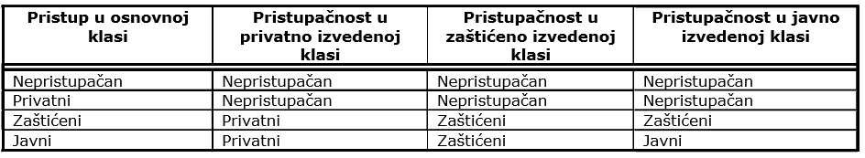
Način izvođenja
Privatno – svi nasljeđeni članovi postaju privatni.
Zaštićeno – svi nasljeđeni članovi ostaju zaštićeni u izvedenoj klasi.
Javno – prava pristupa se ne mijenjaju u odnosu na osnovnu klasu.

Slide 24
Višestruko nasljeđivanje
Višestruko nasljeđivanje u C# nije podržano!
Ovaj problem je moguće razrješiti preko intreface-a.

Slide 25
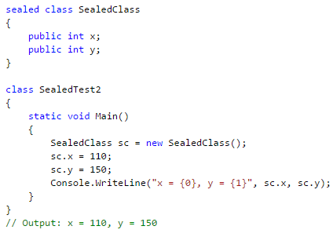
Sealed klase
Nije moguće izvršiti nasljeđivanje iz sealed klase. Bilo koji pokušaj nasljeđivanja iz zaključane klase rezultuje error porukom u vrijeme kompajliranja. Moguće je dodati ključnu riječ sealed bilo kojoj klasi ili metodi.
Kreiranje sealed klase je potrebno u slučajevima kada se želi spriječiti predefinisanje metoda.
Dobro je u slučajevima kada je određena klasa od krucijalne važnosti.
System.String klasa je sealed klasa zato što posjeduje vrlo striktan set pravila.
System.Security; System.Security.Cryptography;

Slide 26
Polymorphisam
Polimorfizam

Slide 27
Polimorfizam
Kada se kreira nasljeđena klasa, potrebno je određene funkcionalnosti specijalizovati. Polimorfizam omogućava da nove objekte posmatramo na generalizovan način.
Osobina polimorfizma jeste da izvedene klase izvršvaju akcije njima specifične iako se novim objektima pristupa kao objektima osnovne klase.
Dinamički se odlučuje o kojoj izvedenoj klasi se radi.
Da bi se iskoristio polimorfizam potrebno je deklarisanu metodu proglasti za virtuelnu. Ključna riječ virtual.
Metoda se u nasljeđenoj klase predefiniše sa ključnom riječi override.

Slide 28
Virtuelne metode
Virtuelne metode su one metode čija se implementacija može zamjeniti sa implementacijom u izvedenim klasama. Njihovo ponašanje je u tom trenutku polimorfno.
Ne mora se podrazumjevati da se sve virtuelne metode moraju predefinisati u izvedenoj klasi. Onda važi implementacija iz osnovne klase.
Potpis predefinisane metode mora u potpunosti da se slaže sa potpisom u osnovnoj klasi.
Virtuelne funkcije ne mogu koristiti kao static, abstract, private i override.

Slide 29
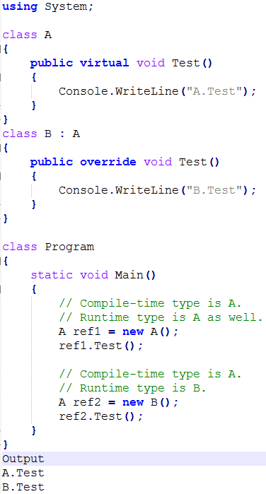
Virtuelne metode - primjer

Slide 30
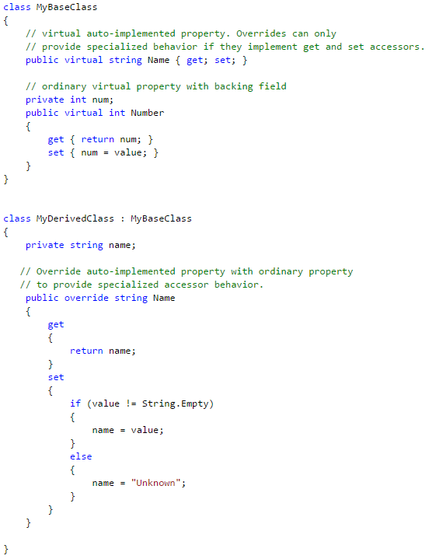
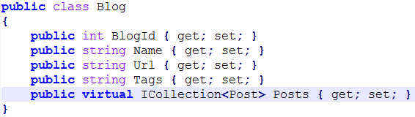
Virtual proprety
Virtual property
EntityFramework - ORM

Slide 31
Apstraktne klase
Korisno je pri modelovanju sistema deklarisati metode klase koje se neće implementirati u osnovnoj klasi ali MORAJU u izvedenoj!
Apstraktne klase su klase koje sadrže makar jednu apstraktnu metodu.
C++ note
Čiste virtuelne metode => virtual void cvf() =0;
Apstraktna klasa ne može biti imati instance (objekte). Iz apstraktne klase je moguće samo izvoditi druge klase.
Apstraktna klasa je generalizacija izvedenih klasa.
Koristi se ključna riječ abstract.
Sintaksa za kreiranje apstraktne metode je ključna riječ abstract prije povratnog tipa metode. Metoda se završava tačka-zarezom a ne tijelom metode { }.
Prednost apstraktnih metoda i njenih definicija je ta što prilikom definisanja metode nije potrebno znati šta će ona da radi u izvedenoj klasi.

Slide 32
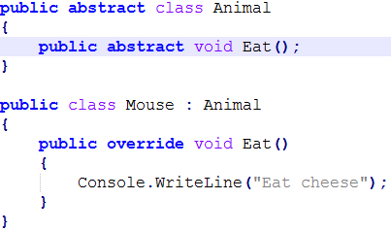
Apstraktne klase - override

Slide 33
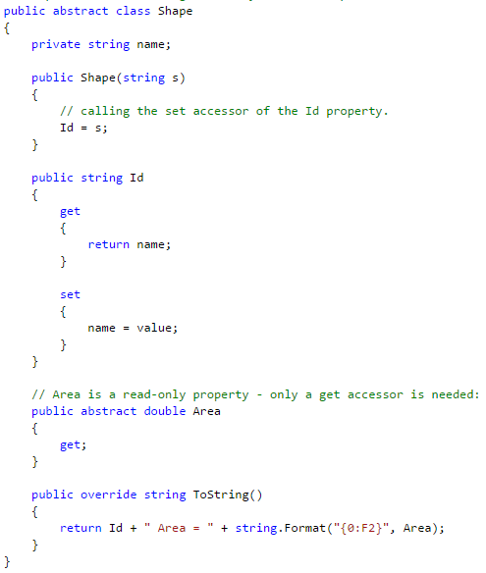
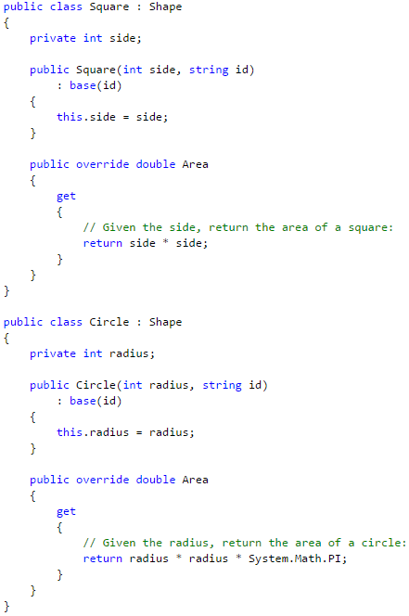
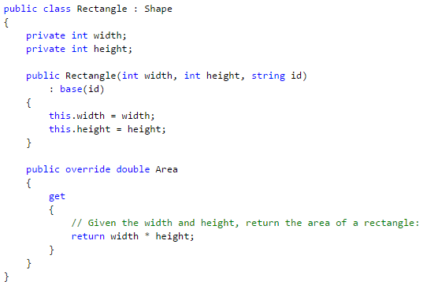
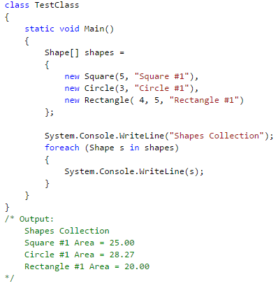
Abstract properties
3
1
2
4

Slide 34
Interfaces

Slide 35
Uvod, definicija
Interface definiše set metoda, atributa, indexer-a ili događaja. Definišu ali neimplementiraju. Klasa može naslijediti interface i mora izvršiti implementaciju.
Interface su referentni tipovi koji definišu potpis kako klasa treba referencirati članove interfejsa. Kao i klase, interfejsi mogu da sadrže metode, properties-e, indexer-e i događaje kao članove.
Interfejsi specificiraju članove koji će sigurno biti upotrebljeni u jednoj ili više klasa ili interfejsu, koji će ih implementirati.
Razrada navedenih članova interfejsa se naziva implementacija interfejsa.
C# omogućava jednoznačno nasljeđivanje klasa, klasa može nasljediti samo jednu klasu.
Klasa može nasljediti više interfejsa.

Slide 36
Svrha interfejsa
Postoji nekoliko razloga zašto je bolje korisiti interface pri nasljeđivanju nego klase:
Kada aplikacija zahtjeva više mogućih tipova objekata da bi se realizovala osnovna funkcionalnost.
Interfejsi dozvoljavaju polimorfizam između više osnovnih baznih klasa.
Više su fleksibilni nego osnovne klase zato što je moguće definisati jednu klasu koja implementira više interfejsa.
Interfejsi su bolji u slučajevima kada nije krucjialno predefinisati sve metode osnovne klase.
Pogodni su u slučaju kada nije moguće nasljediti klasu.

Slide 37
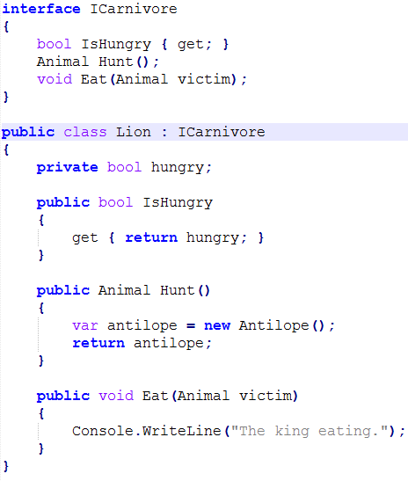
Definicija interfejsa
Definišu se pomoću ključne rijeci interface.

Slide 38
Objekti koji implementiraju interface
U toku izvršavanja aplikacije, ona ne zna da li objekat implementira interfejs te da li je on jednog ili drugog tipa.
U određenim slučajevima biće nam potrebno da znamo da li objekat implementira jedan ili drugi interfejs. To se može odrediti pomoću ključnih riječi is i as.
Primjer zoo vrt. Imamo listu zoo vrt koja sadrži objekte koji su nasljeđeni iz klase Animal. Potrebno je dobiti referencu na interface.
Da bi se dobila referenca na interface, moguće je izvršiti kastovanje na određeni interface.

Slide 39
Razlika između as i is
Is
Provjerava da li je određeni objekat moguće castovati na ciljani tip.
As
Pokušava da castuje određeni objekat na ciljani tip a ako ne uspije postavlja se vrijednost null.
Cast operator
Cast operator pokušava određeni objekat castovati na ciljani tip, ako ne uspije baca se izuzetak (exception).

Slide 40
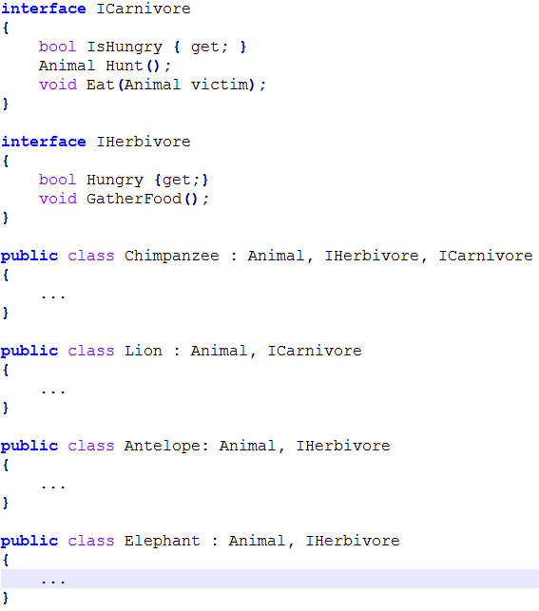
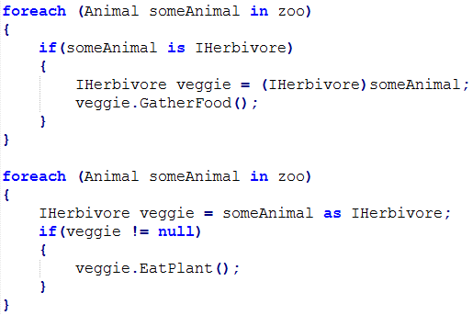
Zoo primjer

Slide 41
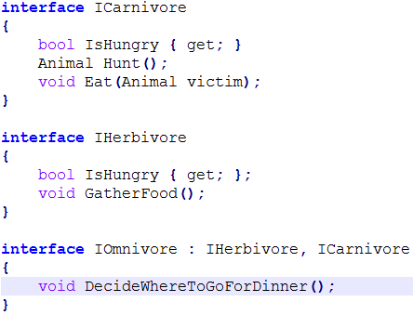
Višestruko nasljeđivanje interface-a
Klase mogu nasljediti više interface-a. Interface-i mogu nasljediti više interface-a.
Da bi se implementiralo više interface-a potrebno ih je razdvojiti zarezom u pobrojanoj listi.
public class Chimpanze : Animal, ICarnivore, IHerbivore {...}
Klasa koja nasljeđuje više interface-a mora da implementira sve članove nasljeđenih interface-a. U prethodnom slučaju članove interface-a ICarnivore i IHerbivore.

Slide 42
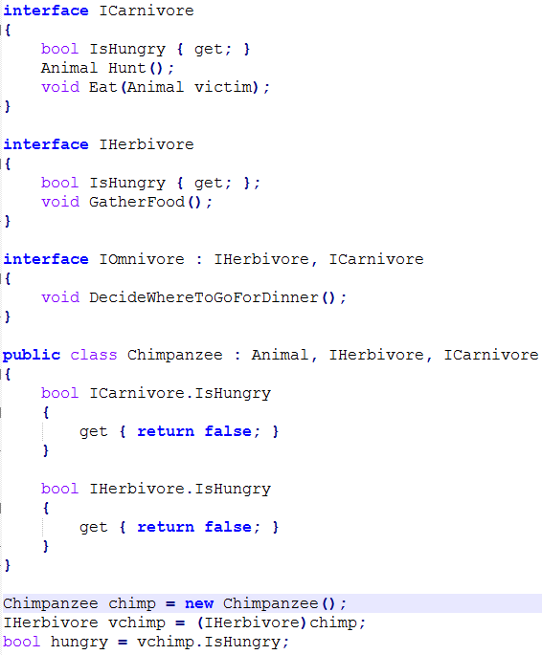
Eksplicitna implementacija interface-a
U sljedećem primjeru nije moguće odrediti kom interfejsu pripada metoda IsHungry u klasi Chimpanzee. U ovom slučaju potrebno je iskoristiti eksplicitnu implementaciju.
Da bi pristupili eksplicitno definisani članovima potrebno je konvertovati objekat u tip interfejsa, kao na sljedećem primjeru.

Slide 43
Preporuke
Kada je potrebno | Koristi
Više verzija određene komponente | Apstraktna klasa
Funkcionalnost koja je koristi na više različitih objekata. | Interface
Dizajniranje manjih, konkretnih funkcionalnosti | Interface
Dizajniranje obimnih funkcionalnih jedinica | Apstraktne klase
Apstraktne klase bi trebalo koristiti u slučaju izrade objekata koji su po implementaciji slični.
Interface za definisanje zajedničkih funkcionalnosti različitih i nepribližnih klasa.

Slide 44
Apstraktne klase, Virtuelne metode, Interface
I know what I want them to do, I don't care how they do it: Interface.
I know what I want them to do, I don't care how they do some of it, but I've firm ideas on how they'll (or at least most of them) do other bits: Abstract class.
I know what I want them to do, and how most of them will do it: Concrete class with virtual members.
http://stackoverflow.com/questions/12254438/not-sure-when-to-use-an-abstract-property-and-when-not

Slide 45
Reference
GitHub, source code, presentation
https://github.com/Ratomir/StartCourse
C# Pocket Reference
https://www.geekbooks.me/book/view/c-sharp-6-0-pocket-reference
C# 6.0 in a Nutshell
https://www.geekbooks.me/book/view/c-sharp-6-0-in-a-nutshell-6th-edition

Slide 46

Hvala na pažnji

